Slide 1
第3章 概要设计

Slide 2
要点
(1)如何将分析模型转换为软件
设计？
(2)作为软件工程师在软件设计
方面应使用哪些基本原则和
概念？

Slide 3
软件设计是一个把软件需求转换成软件表示的过程。从工程管理角度来看，软件设计分两步完成：概要设计和详细设计。
概要设计的目标是建立软件的体系结构，软件体系结构的三要素是程序构件（模块）的层次结构、构件之间交互的方式，以及数据的结构。
模块具有3个基本属性(1)功能(2)逻辑:描述模块内部怎么做（3）状态：即该模块使用时的环境和条件。

Slide 4
3.1 概要设计的过程
总体设计通常由系统设计和结构设计两个阶段组成。系统设计阶段确定系统的具体实现方案，结构设计阶段确定软件的结构。
实施总体设计的过程如下:
1．设想供选择的方案
2．选取合理的方案
3．推荐最佳方案
4．功能分解
5．设计软件结构
6．数据库设计
7．制定测试计划
8．书写文档
9．审查和复审

Slide 5
软件设计的目标和目的
软件需求：解决“做什么”
软件设计：解决“怎么做”
软件设计的任务:
问题结构(软件需求) 软件结构
(从软件需求规格说明书出发，形成软件的具体设计方案)。
映射

Slide 6
将分析模型转换为设计
数
加
据
工
对
实
数
规
体
格
象
据
过程设计
关
描
流
说
系
数据词典
图
明
述
图
接口设计
状态转换图
体系结构设计
控
明
制
规
格
说
数据设计
分析模型
设计模型

Slide 7
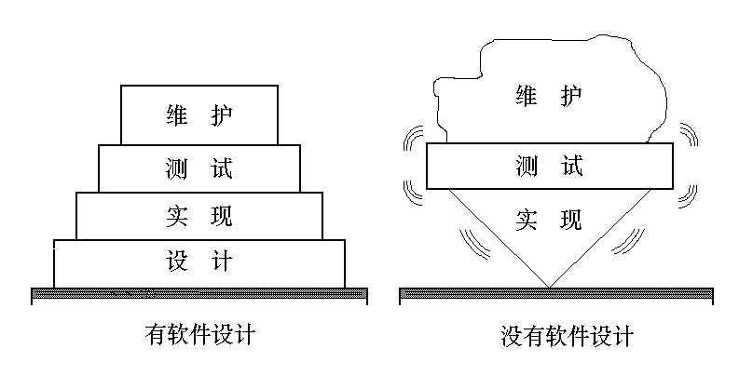
软件设计是后续开发步骤及软件维护工作的基础。如果没有设计，只能建立一个不稳定的系统结构

Slide 8
3.2 概要设计中可采用的工具
HIPO图（层次图＋IPO图）
结构图

Slide 9
1、HIPO图
IBM公司发明的HIPO图：
层次图 + 输入 / 处理 /输出图
(H图) (IPO图)
(Hiberarchy Input Process Output)

Slide 10
1) HIPO图中的H图
H图用于在体系结构设计过程中描绘软件的层次结构
    每一个矩形框代表一个模块
    最顶层的矩形框表示系统中的主控模块
    矩形框之间的连线用于表示模块之间的调用关系
    可以为除顶层矩形框以外的其他矩形框加上能反映层次关系的编号

Slide 11
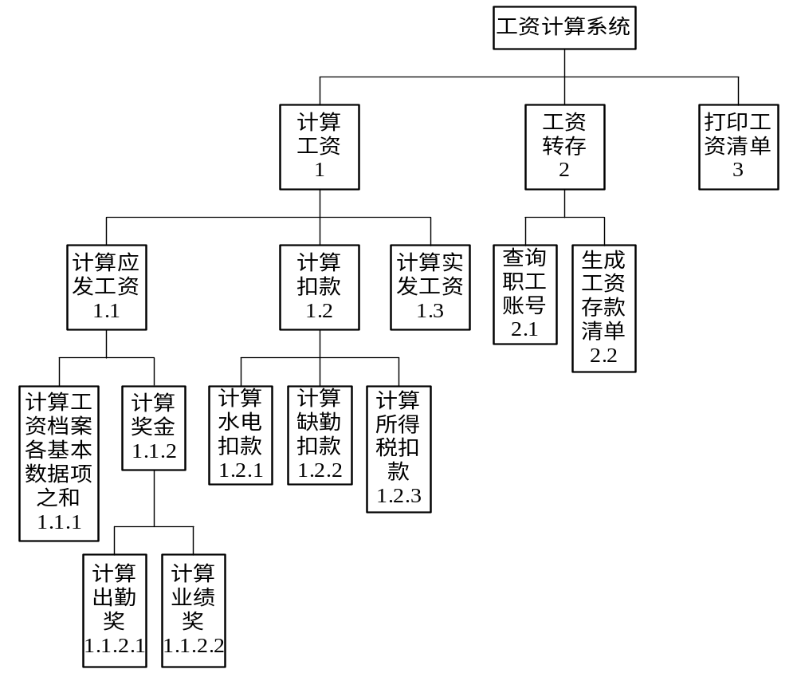
图3.3 工资计算系统的H图

Slide 12
带编号的层次图(H图)
正文加工系统
输入
1.0
输出
2.0
编辑
3.0
加标题
4.0
存储
5.0
检索
6.0
编目录
7.0
添加
3.1
删除
3.2
插入
3.3
修改
3.4
合并
3.5
列表
3.6

Slide 13
2) IPO图
与层次图中每个矩形框相对应，应该有一张IPO图描述该矩形框所代表的模块的具体处理过程，作为对层次图中内容的补充说明。
IPO图的基本形式为：
在图中左边的框中列出模块涉及的所有输入数据
在中间的框中列出主要的加工
在右边的框中列出处理后产生的输出数据；
图中的箭头用于指明输入数据、加工和输出结果之间的关系。

Slide 14
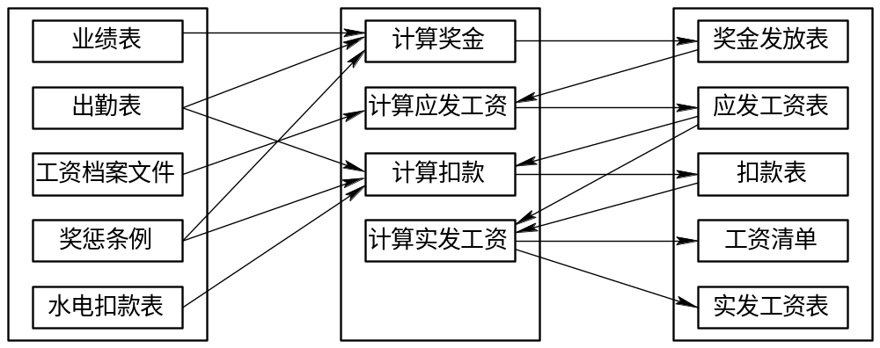
计算工资模块的IPO图

Slide 15
传统的IPO图举例
输入
处理
输出
请求记录
1取得输入
读口令请求
2口令确认
权限记录
口令文件
3请求确认
状态报告
4更新处理
权限文件
响应
命令监控器的IPO图

Slide 16
2、 结构图
20世纪70年代中期由Yourdon等人提出的结构图(SC，Structure Chart)这种图形工具来表示。
结构图能够描述出软件系统的模块层次结构，清楚地反映出程序中各模块之间的调用关系和联系。

Slide 17
结构图主要成分:
模块——用方框表示，方框中写有模块的名字，一个模块的名字应适当地反映这个模块的功能，这就在某种程度上反映了块内联系；
调用——从一个模块指向另一个模块的箭头表示前一模块中含有对后一模块的调用；
数据——调用箭头边上的小箭头表示调用时从一个模块传入送给另一个模块的数据，小箭头也指出了传送的方向。

Slide 18
结构图的主要基本符号约定：
编辑学生记录
不加区分的数据
学生数据
学号
数据信息
无此学生
控制信息
读学生记录

Slide 19
SC中的四种模块
A
B
C
D
传入模块
传出模块
变换模块
协调模块
A
B
E
F
E
F
(a)
(b)
(c)
(d)

Slide 20
SC中的选择调用
A根据内
部判断决定是否调用B
A按另一判
定结果选择调用C或D
A
B
C
D

Slide 21
SC中的循环调用
A
B
C
A根据内在的循环重
复调用B、C等模块

Slide 22
结构图(SC)举例
医院管理系统
方
处
计
总
费
号
挂
门诊
管理
药库
管理
药房
管理
病房
管理
财务
管理
挂
号
单
挂
号
费
总
计
挂号
处理
病历
管理
处方
管理
出库
处理
常规
处理
进药
管理

Slide 23
3.3 软件设计中的基本概念和原理
1. 分解——模块化
  模块，是指具有相对独立性的，由数据说明、执行语句等程序对象构成的集合。
  每个模块都需要单独命名，通过名字可实现对指定模块的访问。
      如：
      独立的汇编程序
      C的函数
      Pascal过程
      FORTRAN的子程序
      汇编的宏

Slide 24
模块化(Modularization)
模块化是好的软件设计的一个基本准则
高层模块 从整体上把握
问题,隐蔽细节
复杂问题 较小问题
分解
可减小解题所需的总的工作
分解

Slide 25
例:将问题(P1+P2)分解为P1,P2
设函数C(x)定义问题 x 的复杂程度
函数E(x)确定解决问题 x 需要的工作量
对问题P1和P2，如：
C(P1) > C(P2)
显然： E(P1) > E(P2)
有规律：C(P1+P2) > C(P1)+C(P2)
E(P1+P2) > E(P1)+E(P2)
＂各个击破＂理论

Slide 26
得到这样一个结论:
模块化可以降低解决问题的复杂度，从而降低软件开发的工作量
思考：是不是模块划分得越多越好呢？
增加程序中的模块数可以降低开发每个模块的工作量
同时却增加了设计模块接口的工作量

Slide 27
模块度
软件总成本
成本或工作量
最小成本区域
接口成本
M
成本/模块
图4.7 模块数与软件开发成本
模块数量

Slide 28
2. 抽象
  抽象是人类在解决复杂问题时经常采用的一种思维方式
  将现实世界中具有共性的一类事物的相似的、本质的方面集中概括起来，而暂时忽略它们之间的细节差异

Slide 29
抽象(Abstraction)
抽象原则应用举例
Windows 一体化的I/O系统设计
抽象
对虚拟文件的字节流,
虚拟文件可为任何设备和实体
文件管理
网络管理
设备管理
高速缓冲存储器
Ｏ
Ｓ

Slide 30
3. 信息隐蔽
信息隐蔽是指:模块内部的数据与过程，应该对不需要了解这些数据与过程的模块隐藏起来。只有那些为了完成软件的总体功能而必需在模块间交换的信息，才允许在模块间进行传递。模块之间的信息传递只能通过合法的调用接口来实现。信息隐蔽对提高软件的可读性和可维护性都是非常重要的。

Slide 31
4. 模块独立性
1) 耦合性
耦合性是对一个软件结构内部不同模块间联系紧密程度的度量指标。模块间的联系越紧密，耦合性就越高，模块的独立性也就越低。
模块耦合性的高低主要取决于：
模块接口的复杂程度
调用模块的方式以及通过模块接口的数据

Slide 32
紧密耦合－有
很多依赖关系
松散耦合－有
少量依赖关系
无耦合－没有依赖关系

Slide 33
(1) 数据耦合：
两个模块之间仅通过模块参数交换信息，且交换的信息全部为简单数据。
数据耦合的耦合性最低。通常软件中都包含有数据耦合。

Slide 34
数据耦合举例
开发票
单价
数量
金额
计算水费

Slide 35
(2) 公共耦合：
两个或多个模块通过引用公共数据相互联系
程序中定义的全局变量，并在多个模块中对全局变量进行了引用。
公共耦合的复杂度随着耦合的模块个数的增加而显著增加。在程序设计中，若两个模块间需要交换的数据较多，仅通过参数传递难以实现时，可以考虑采用公共耦合完成，但一定注意尽量降低公共耦合的程度。

Slide 36
一组模块引用同一个公用数据区(也称全局数据区、公共数据环境)。
公共数据区指：
全局数据结构
共享通讯区
内存公共覆盖区等

Slide 37
公共耦合举例
Ａ
B
C
公共数据区
模块A、B、C间存在错综复杂的联系

Slide 38
公共耦合存在的问题
(1)软件可理解性降低
(2)诊断错误困难
(3)软件可维护性差，
(4)软件可靠性差
(公共数据区及全程变量无保护措施)
慎用公共数据区和全程变量!!!

Slide 39
(3) 控制耦合
模块之间交换的信息中包含有控制信息(尽管有时控制信息是以数据的形式出现的)，则称这种耦合为控制耦合
控制耦合是中等程度的耦合，它会增加程序的复杂性
…

Slide 40
控制耦合举例
B
读入分数
A
平均/最高?
平均/最高
(控制信号)
成绩
计算平均分
计算最高分
B
输出结果
计算平均分
或最高分

Slide 41
控制耦合增加了理解和编程的复
杂性，调用模块必须知道被调模
块的内部逻辑，增加了相互依赖。
去除模块间控制耦合的方法：
(1)将被调用模块内的判定上移到调
用模块中进行
(2)被调用模块分解成若干单一功
能模块

Slide 42
改控制耦合为数据耦合举例
A
平均成绩
最高成绩
B1
B2
计算平均分
计算最高分

Slide 43
(4) 内容耦合：
一个模块对另一模块中的内容(包括数据和程序段)进行了直接的引用甚至修改，或通过非正常入口进入到另一模块内部，或一个模块具有多个入口，或两个模块共享一部分代码，这种耦合为内容耦合。
内容耦合是所有耦合关系中程度最高的，会使因模块间的联系过于紧密而对后期的开发和维护工作带来很大的麻烦。
许多高级程序设计语言在设计时就充分考虑到了内容耦合的危害，因而在规定语法时就已经杜绝了任何形式的内容耦合。

Slide 44
内容耦合
Entry1
……
Entry1
……
A
B
A
B
一模块直接访问
另一模块的内部
信息 (程序代码
或数据）
模块代码重叠
多入口模块
最不好的耦合形式 !!!

Slide 45
模块化设计的原则和目标
耦合是影响软件复杂程度和设计质量的重要因素。
目标：建立模块间耦合度尽可能
松散的系统。

Slide 46
如何降低模块间耦合度：
1、尽量使用数据耦合
限制公共耦合的范围
少用控制耦合
坚决避免使用内容耦合
2、降低接口的复杂性

Slide 47
2) 内聚性
对一个模块内部各个组成元素之间相互结合的紧密程度的度量指标。
设计目标：高内聚
(模块在软件过程中完成单一的任务)

Slide 48
模块的内聚性和耦合性：两个相互对立且又密切相关的概念。
是同一事物的两个方面，模块的高内聚性往往就意味着模块间的低耦合性。
在进行模块化设计时，耦合性和内聚性都是必须考虑的重要指标。但经实践证明，保证模块的高内聚性比低耦合性更为重要，在软件设计时应将更多的注意力集中在提高模块的内聚性上。

Slide 49
(1) 偶然内聚：
一个模块由多个完成不同任务的语句段组成，各语句段之间的联系十分松散或根本没有任何联系，则称此模块的内聚为偶然内聚。
偶然内聚的模块由于组成部分之间没有实质的联系，因此难于理解和修改，会给软件开发带来很大的困扰。偶然内聚是内聚程度最低的一种，在软件设计时应尽量避免。

Slide 50
偶然内聚
模块内各部分间无联系
A
B
C
例:
M
MOVE O TO R
READ FILE F
MOVE S TO T
模块M中的三个语句没有任何联系
缺点：可理解性差， 可修改性差

Slide 51
(2) 逻辑内聚
若一个模块可实现多个逻辑上相同或相似的一类功能，则称该模块的内聚为逻辑内聚。
逻辑内聚模块的组成部分之间有一定的关系，但不同功能混在一起并公用模块中的部分代码，给修改带来了一定的麻烦
为了在调用模块时能选择执行其中的某个功能，需要传递相应的控制参数，造成模块间的控制耦合，降低模块的独立性。

Slide 52
逻辑内聚模块
A
B
C
公用代码段
E
F
G
E、F、G逻辑
功能相似，组
成新模块EFG
A1
B1
C1
A
B
C
公用代码段
EFG
EFG模块内部逻辑
控制耦合
缺点：增强了耦合程度(控制耦合)
不易修改，效率低

Slide 53
(3) 时间内聚
一个模块包含了需要在同一时间段中执行的多个任务，则称该模块的内聚为时间内聚。
例如:
初始化系统模块、
系统结束模块、
紧急故障处理模块等均是时间性聚合模块.

Slide 54
时间内聚模块中的各个部分在时间上的联系，其内聚程度比逻辑内聚高一些。
往往会和其他相关模块有着紧密的联系，因而会造成耦合性的增加。

Slide 55
(4) 过程内聚：
一个模块中的各个部分相关，并且必须按特定的次序执行，则称该模块的内聚为过程内聚。
在结构化程序中，通常采用程序流程图作为设计软件和确定模块划分的工具，因此，这样得到的模块往往具有过程内聚的特性

Slide 56
过程内聚模块
读入
成绩单
审查
成绩单
统计
成绩
打印
成绩
读入并
审查成绩单
统计并
打印成绩单

Slide 57
(5) 通信内聚:
一个模块中的各个部分使用同一个输入数据或产生同一个输出数据，则称该模块的内聚为通信内聚。
由于通信内聚模块中的各个部分都与某个共同的数据密切相关，因此内聚性高于前几种内聚。

Slide 58
通信内聚模块例
职工
工资报表
产生
工资报表
职工
工资记录
平均工资
计算
平均工资
产生职工工资报表并计算平均工资模块

Slide 59
(6) 顺序内聚:
一个模块中的各个部分都与同一个功能密切相关，并且必须按照先后顺序执行(通常前一个部分的输出数据就是后一个部分的输入数据)，则内聚为顺序内聚。
根据数据流图划分出的模块通常都是顺序内聚的模块。由于顺序内聚模块中的各个部分在功能和执行顺序上都密切相关，因此内聚程度很高且易于理解。

Slide 60
顺序内聚
读入
成绩单
统计及格
学生人数
及格学
生人数
计算学
生及格率
读入并统计及格学生人数
读入并计算学生及格率

Slide 61
(7) 功能内聚：
若一个模块中各个组成部分构成一个整体并共同完成一个单一的功能，该内聚为功能内聚。
由于功能内聚模块中的各个部分关系非常密切，构成一个不可分割的整体，因此功能内聚是最高程度的内聚。

Slide 62
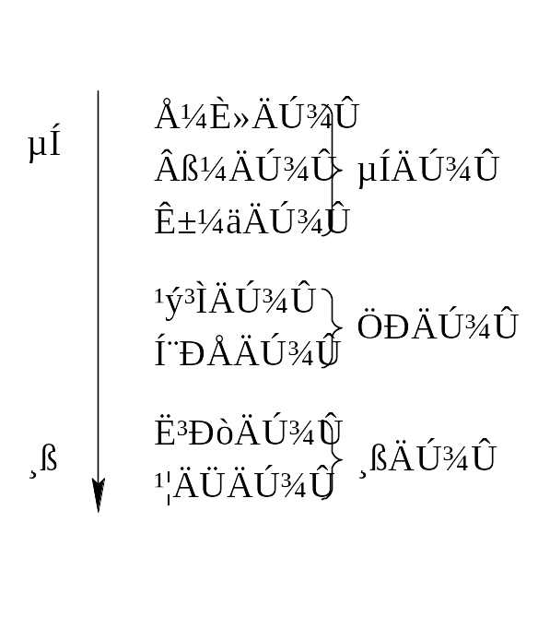
内聚性的排列

Slide 63
内聚与耦合密切相关，同其
它模块强耦合的模块意味者
弱内聚，强内聚模块意味着
与其它模块间松散耦合.
设计目标：
力争强内聚、弱耦合

Slide 64
3.3.2 自顶向下逐步细化
1、自顶向下设计与由底向上设计
首先，对所设计的系统要有一个全面的理解；
然后，从顶层开始，连续地逐层向下分解，直到便于掌握为止。
目前，在设计大型软件时，几乎都普遍采用自顶向下的设计方法。

Slide 65
2、逐步细化
细化就是分解。
强调分解的“逐步”性质，即每一步分解仅较其前一步增加“少量”细节。
自顶向下逐步细化，把逐步细化当作自顶向下设计的具体体现。

Slide 66
3.3.3 启发式规则
1、改进软件结构，提高模块独立性。（降低模块的耦合性，提高模块的内聚性）
2、保持适中的模块规模。
3、模块应具有高扇入和适当的扇出；软件结构中的深度和宽度不宜过大。
4、模块的作用域应处于其控制域范围之内。
5、尽量降低模块的接口复杂度。
6、设计单入口、单出口的模块。
7、模块功能应该可以预测。

Slide 67
1、改进软件结构，提高模块独立性。
（降低模块的耦合性，提高模块的内聚性）
尽可能采用内聚性高的模块，最好实现功能内聚；尽量只使用数据耦合，限制公共耦合的使用，避免控制耦合的使用，杜绝内容耦合的出现。

Slide 68
2、 保持适中的模块规模。
  程序中模块的规模过大，会降低程序的可读性
  而模块规模过小，会导致程序中的模块数目过多，增加接口的复杂性。
  普遍的观点是模块中的语句数最好保持在10～100之间。

Slide 69
3、 模块应具有高扇入和适当的扇出；软件结构中的深度和宽度不宜过大。
（1）模块的扇入和扇出
    在模块调用中，某个模块的上级模块数被称为该模块的扇入；
    某个模块可以调用的下级模块数被称为该模块的扇出；
    扇入表明了共有多少个模块需要调用该模块；
    扇出表明了该模块可以控制的下级模块的数目。

Slide 70
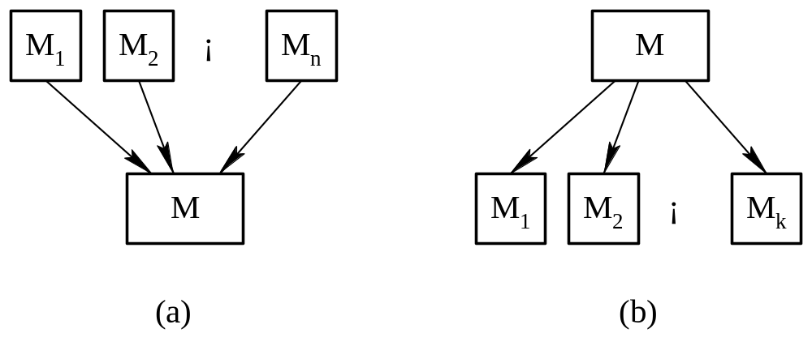
模块的扇入和扇出
(a) 扇入；(b) 扇出

Slide 71
模块的扇入越大，则说明共享该模块的上级模块数越多，或者说该模块在程序中的重用性越高，这正是程序设计所追求的目标之一。
模块的扇出若过大，如在一个模块中要调用八个下级模块，则会使该模块的调用控制过于复杂。这种现象发生的原因通常都是由于设计阶段，模块细化的过程中，分解速度过快造成的。

Slide 72
可以看出：在一个好的软件结构中，模块应具有较高的扇入和适当的扇出。
但绝不能为了单纯追求高扇入或合适的扇出而破坏了模块的独立性。
在设计良好的软件结构中，通常顶层的扇出数较大，中间层的扇出数较小，底层的扇入数较大。

Slide 73
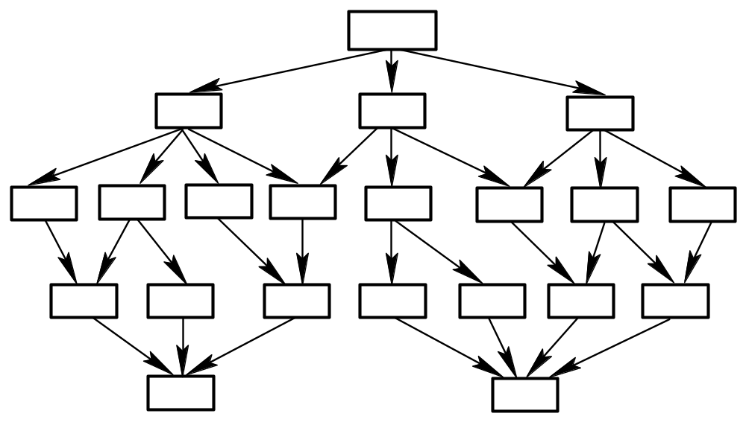
软件结构图示例

Slide 74
    （2）软件结构中的深度和宽度不宜过大
    所谓深度，是指软件体系结构中控制的层数，它能够粗略地反映出软件系统的规模和复杂程度；
    所谓宽度，是指软件体系结构内同一层次上模块个数的最大值，通常宽度越大的系统越复杂。

Slide 75
(一个模块
直接调用
的模块数)
扇出
深
度
(模块的
层数)
扇入
(调用一个给定模
块的模块个数)
宽度
(同一层最大模块数)

Slide 76
4、 模块的作用域应处于其控制域范围之内。
模块的作用域是指受该模块内一个判定条件影响的所有模块范围。
模块的控制域是指该模块本身以及所有该模块的下属模块(包括该模块可以直接调用的下级模块和可以间接调用的更下层的模块)。

Slide 77
软件设计时应使各个模块的作用域处于其控制域范围之内。若发现不符合此设计原则的模块，可通过下面的方法进行改进：
① 将判定位置上移。如将图4.7中的模块C中的判定条件上移到上级模块B中或将模块C整个合并到模块B中。
② 将超出控制域的模块下移。如将图4.7中的模块D移至模块C的下一层上，使模块D处于模块C的控制域中。

Slide 78
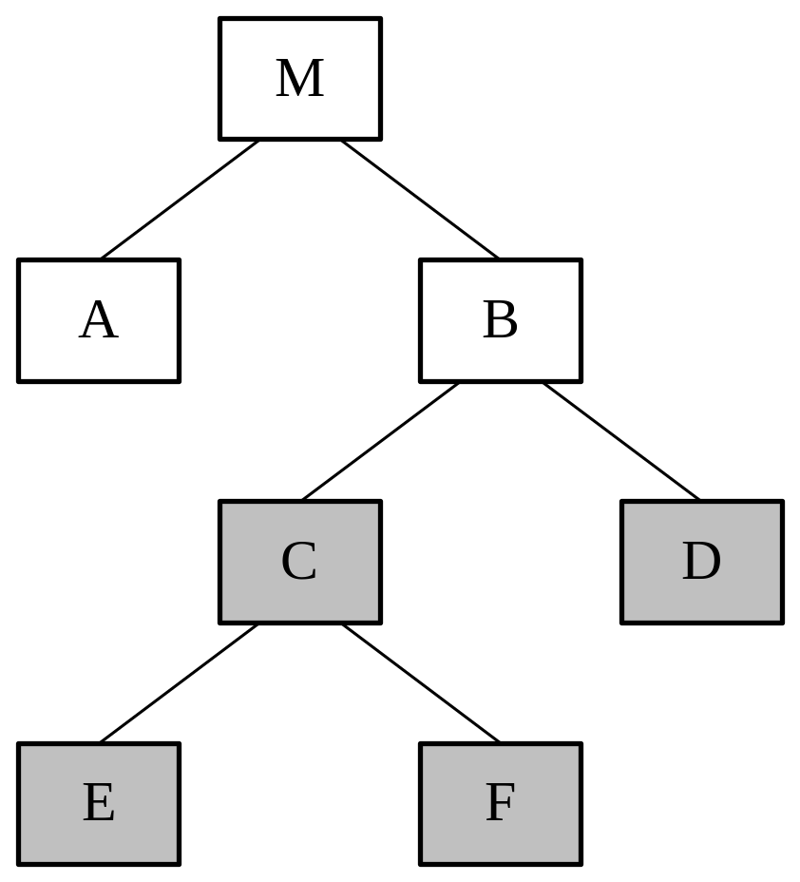
模块的作用域和控制域
注：假设模块C做出的判定同时影响到模块D中的处理过程

Slide 79
5、 尽量降低模块的接口复杂度。
在软件设计中应尽量使模块接口简单清晰，如:
  减少接口传送的信息个数
  确保实参和形参的一致性和对应性
降低模块的接口复杂度，可以提高软件的可读性，减少出现错误的可能性，并有利于软件的测试和维护。

Slide 80
6、 设计单入口、单出口的模块。
7、模块功能应该可以预测。
只要输入的数据相同，就产生相同的输出，那么这个模块的功能就是可以预测的。

Slide 81
3.4 面向数据流的设计方法
SD以数据流图为基础，它定义了把DFD变换成软件结构的不同映射方法。
DFD
(问题结构)
映射
软件系统的结构
(程序结构)

Slide 82
3.4.1 基本概念
系统结构特征可归纳为两种典型形式
变换型结构
事务型结构
数据流图可分为两种类型：
变换型数据流
事务型数据流

Slide 83
1、基本模型特征
由输入、变换中心和输出三部分组成
变换型结构
输入
变换
中心
输出
接受
路径
加
工
路
径
具有在多种事务中选择执行某类事物的能力
事务型
结构
事务
中心

Slide 84
2、基本模型
传入
部分
变换
中心
传出
部分
变换型
数据流
结构
传入
变换
传出
接受
部分
事务
中心
动作₁
事务型
数据流
结构
事务
分析
动作₂
接受
动作₃

Slide 85
3、变换型数据流举例
传入部分
变换中心
传出部分
输入
信息
正确
信息
结果
数据
格式
检查
处理
显示
物理
输入
逻辑
输入
逻辑
输出
物理
输出
特点：具有明确的传入、变换(或称主加工)
和传出界面的DFD

Slide 86
变换流示意图
信息
信息流
外部
表示
输入流
输出流
交换流
内部
表示
时间

Slide 87
4、事务型数据流图举例
L
E
B
A
C
F
H
I
M
O
D
G
N

Slide 88
5、大型系统DFD中,变换型和事务型结构往往共存:
传入
变换
传出
T
事务中心

Slide 89
3.4.2 SD方法概述
首先对需求分析阶段得到的数据流图进行复查，必要时进行修改和精化；
接着在仔细分析系统数据流图的基础上，确定数据流图的类型，并按照相应的设计步骤将数据流图转化为软件结构；
最后还要根据体系结构设计的原则对得到的软件结构进行优化和改进。

Slide 90
(1)精化DFD
(2)确定DFD类型
(3)把DFD映射到系统模块结构设计
出模块结构的上层
(4)基于DFD逐步分解高层模块设计
出下层模块
(5)根据模块独立性原理，精化模
块结构
(6)模块接口描述

Slide 91
面向数据流方法的设计过程
精化数据流图
“事务”
“变换”
流类型
区分事务中心
和数据接收路径
区分输入和
输出分支
映射成事务结构
映射成变换结构
事务分析
根据原则设计规则优化软件结构
变换分析
导出接口描述和全程数据结构
复查
详细设计

Slide 92
大多数系统的加工问题为变换型，可采用变换分析设计方法；
当数据流图具有明显的事务特点时，则应采用事务分析技术；
变换分析设计方法与事务分析设计方法类似，都遵循上图所示的设计过程，主要差别仅在于由数据流图向软件结构的映射方法不同；
对于一个复杂的系统应当根据数据流图的主要处理功能，选择一个面向全局的、涉及整个软件系统的总体类型，映射得到系统的整体软件结构；

Slide 93
SD方法的两种映射过渡方法
变换分析
变换型DFD
初始SC
事务分析
事务型DFD
初始SC

Slide 94
初始的SC
主模块
由变换分析产生
输入模块
主加工模块
输出模块
事务控制模块
由事务分析产生
接受模块
动作发送模块
动作1模块
动作2模块
动作3模块

Slide 95
3.4.3 SD方法的步骤
一、变换分析设计方法
步骤：
(1)在DFD上标明边界，
区分系统的输入、
变换中心和输出部分

Slide 96
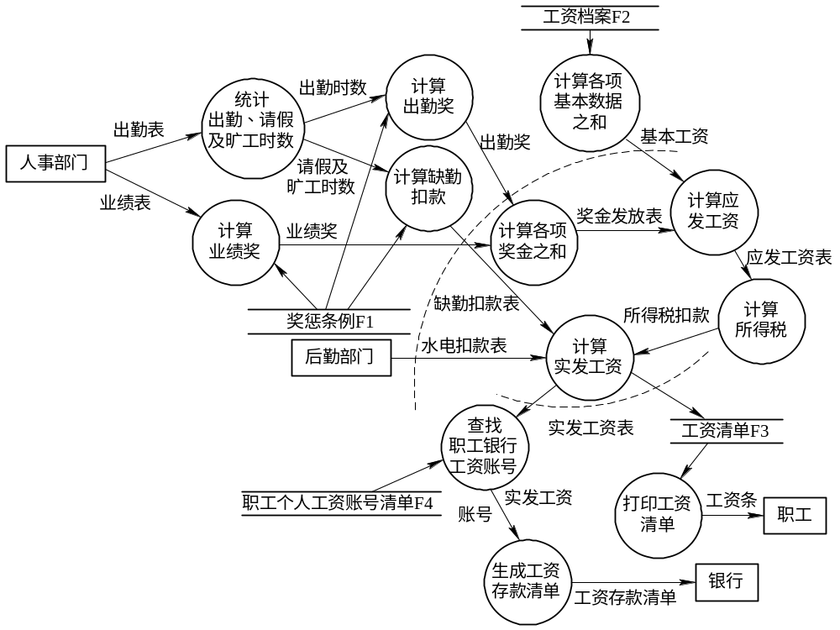
进行了边界划分的工资计算系统数据流图

Slide 97
变换中心
a
b
A
W
B
C
w
c
r
传入部分
P
传出部分
R
p
u
d
e
Q
v
D
E
U
V

Slide 98
步骤：
(2)第一级分解(建立初始SC框架)
设计上层模块
确定软件结构的顶层和第一层

Slide 99
第一级分解的方法
MC
MA
MT
ME

Slide 100
第一级分解后的SC
MC
顶层
c,e
u,w
c,e
u,w
MA
MT
ME
第一层
中心变
换模块
传入模块
传出模块

Slide 101
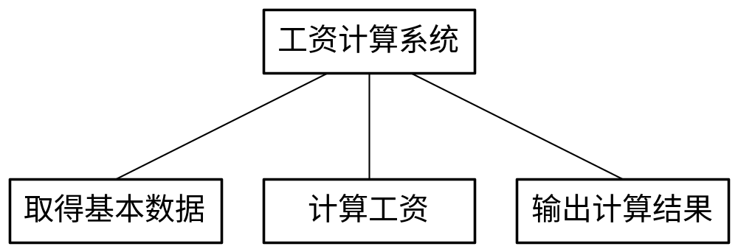
工资计算系统的一级分解

Slide 102
步骤:
(3)第二级分解(分解SC各分支)
自顶向下分解，设计出每个分支的中、下层模块

Slide 103
传入分支的分解(1)
c,e
MA
c
e
C
E
b
d
B
D
a
A

Slide 104
传入分支的分解(2)
c,e
MA
c
e
Get C
Get E
c
e
b
b
d
d
Get B
B to C
Read D
D to E
a
a
b
Read A
A to B

Slide 105
传出分支的分解（1）、（2）
w,u
w,u
ME
ME
w
u
w
u
W
U
Write W
Put U
v
u
v
v
V
U to V
Write V
（1）
（2）

Slide 106
中心加工分支的分解
MT
u,w
e
p
r
c,p
r
Q
P
R

Slide 107
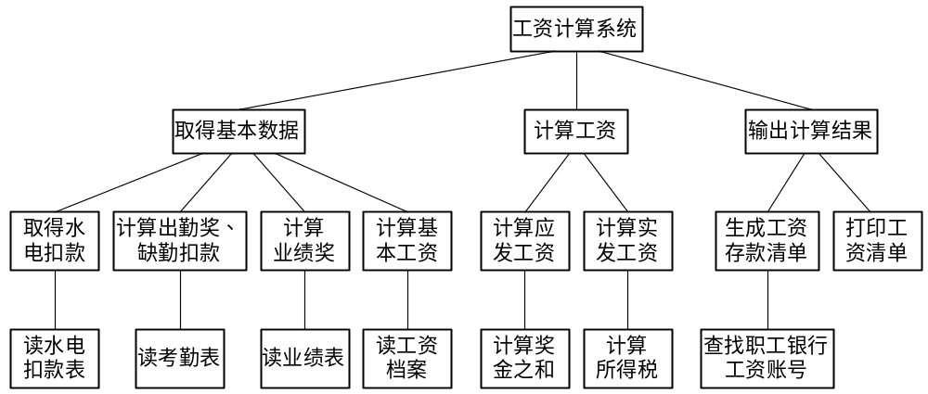
完成二级分解后的工资计算系统软件结构

Slide 108
二、事务分析设计方法
1、步骤：
  (1)在DFD上划分边界、确定事务中心、接收部分和发送部分。
  (2)画出SC框架，把DFD上的三部分分别映射为事务控制模块、接收模块和动作发送模块。
  (3)分解细化接收分支和发送分支，完成初始SC。

Slide 109
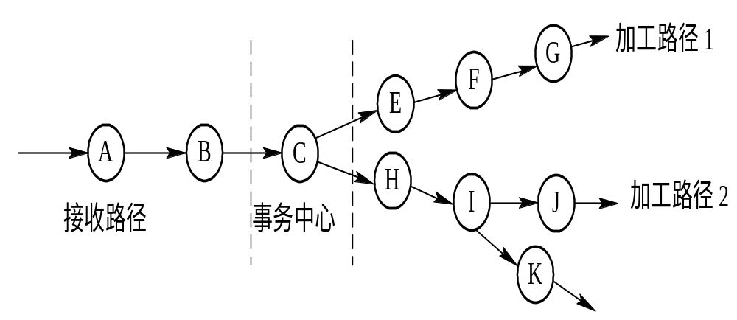
进行了边界划分的事务型数据流图

Slide 110
初始的SC
主模块
由变换分析产生
输入模块
主加工模块
输出模块
事务控制模块
由事务分析产生
接受模块
动作发送模块
动作1模块
动作2模块
动作3模块

Slide 111
事务分析的映射方法
总控
接收
路径
调度
A路径
B路径
C路径
A路径
C路径
B路径

Slide 112
2、用户命令交互子系统ＤＦＤ
格式化配置
数据
用户
命令
系统参数数据
原配置
数据
建立配
置文件
读系统
数据
读用户
命令
配置信息
配置命令
格式化
配置数据
格式化
配置数据
命令类型
命令
分析处理
开/关
命令
A/D信息
显示信息
和状态
激活/非活动系统
密码命令
显示信息
读
密码
密码
检验信息
四位数字
与文件中
密码比较
重试信息
检验信息
检验信
息过程

Slide 113
用户命令交互子系统初始的SC
用户执行模块
读用户命令
命令处理
系统设置
控制器
现用/非现用
系统
密码处理
控制器

Slide 114
用户命令交互子系统的SC
用户执行模块
读用户命令
命令处理
系统设置
控制器
现用/非现用
系统
密码处理
控制器
读系统
数据
建立配
置文件
显示信息
与状态

Slide 115
用户命令交互子系统ＤＦＤ
格式化配置
数据
用户
命令
系统参数数据
原配置
数据
建立配
置文件
读系统
数据
读用户
命令
配置信息
配置命令
格式化
配置数据
格式化
配置数据
命令类型
命令
分析处理
开/关
命令
A/D信息
显示信息
和状态
激活/非活动系统
密码命令
显示信息
读
密码
检验信息
密码
四位数字
与文件中
密码比较
重试信息
检验信息
检验信
息过程

Slide 116
用户命令交互子系统的SC
用户执行模块
读用户命令
命令处理
系统设置
控制器
现用/非现用
系统
密码处理
控制器
读系统
数据
建立配
置文件
读
密码
用文件
比较密码
密码输出
控制器
显示信息
与状态
产生
无效信息

Slide 117
3、事务流设计举例
E
L
B
A
C
F
I
M
D
G
N
事务中心

Slide 118
总控
（主模块）
A
B
G
C
F
E
D
取 A
L
M
N
事务加工模块

Slide 119
动作分支的典型结构
P
处理层
主模块
T 1
T 2
T i
事务加
工模块
事务层
A 1
A 2
A 3
A j
操作
模块
操作层
D 1
D k
细节
模块
细节层
D 2

Slide 120
事务流设计举例
总控
A
B
G
C
F
E
D
取 A
L
M
N
动作1
….
动作n
（操作模块）
细节模块1
细节模块2
….
（细节模块）

Slide 121
L
E
B
A
C
F
H
I
M
O
D
G
N

Slide 122
事务流设计举例 (另一种画法)
XX系统
A
A
E、F、G
E、F、G
输入 A
变换控制
输出 E、F、G
G
E、F、G
B
H
C
F
H
E
D
L
M
N
O
输出H

Slide 123
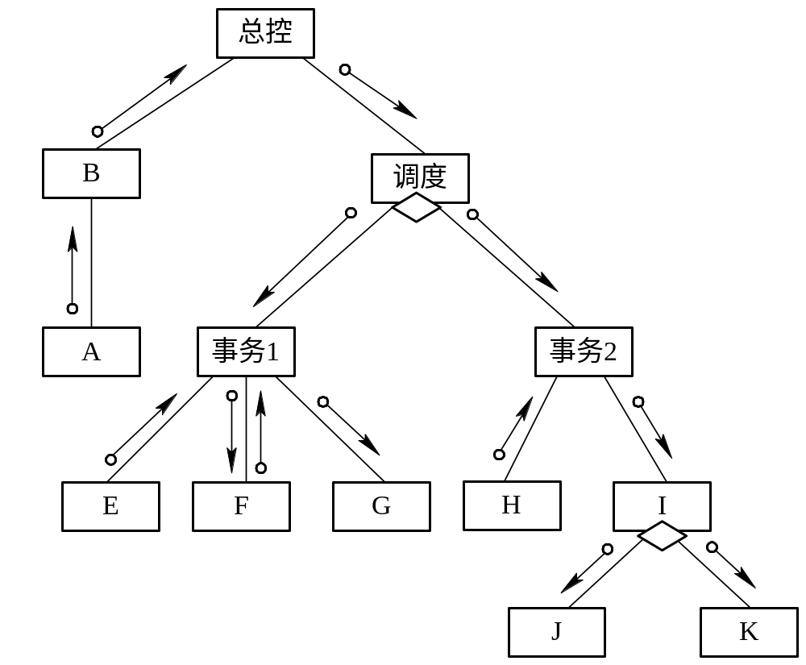
完整的事务型软件结构

Slide 124
4、 混合流设计举例
传入
变换中心
传出
1
5
10
3
4
6
8
9
11
2
7
事务型

Slide 125
混合流设计举例
事务
中心
接收部分
传出
传入
变换
T
发送
部
分

Slide 126
混合流设计举例
变换中心
传出
传入
m
T1
EH
b1
c1
e
h
LM
b
d
g
Ｌ
b2
c2
k
AB
BC
T2
CD
DE
HK
KL
a
b3
c3
f
j
T3
FJ
事务流子系统

Slide 127
混合流设计举例
XX系统
d
k
d
k
输入D
变换控制
输出K
c
c
d
k
L
L
输入C
CD
DE
FJ
EH
HK
KL
输出L
L
m
m
事务子系统
LM
输出M

Slide 128
3.4.4 软件结构的改进和优化
        减少模块的数量
        提高模块的内聚性
        降低模块的耦合性

Slide 129
改进软件结构设计的指导原则
(软件结构设计的启发式规则)
(1)模块功能的完善化
(2)消除重复功能
(3)将模块的影响限制在模块的控制范围内
(4)深度、宽度、扇出和扇入适中
(5)模块大小适中
(6)降低模块接口的复杂性
(7)模块功能可预测
(8)避免模块的病态连接
(9)根据设计约束和可移植性要对软件打包

Slide 130
(1) 模块功能的完善化
完整的模块应包括三部分：
  (1)执行规定功能部分
  (2)出错处理部分
  (3)需返回给调用者数据时，
  返回是否正确结束标志。

Slide 131
(2)消除重复功能
X
Y
X
Y
X
Y
Q1
Q2
Q1
Q2
Q’
C
C
改进方法1：
将Q1、Q2
合并为Q’
不可取
C
重复部分
改进前
Q1、Q2功能相似
改进方法2：
将Q1、Q2的公共
部分分离出来

Slide 132
(3)将模块的影响限制
在模块的控制范围内
X
如果模块
C 作出的决策影响了模块L，L超出了C 的控制范围
A
C
I
B
D
E
J
K
F
G
H
L
模块C的控制范围: C、D、E、F、G、H

Slide 133
(4) 减少高扇出争取高扇入
计算实发工资
取得
工资
数据
计时
制工
资额
薪金
制工
资额
编外
人员
工资
税收
扣款
编外
人员
税款
常规
扣款
编外
人员
扣款
避免平铺结构

Slide 134
增加中间层降低扇出
计算实发工资
取得工资数据
计时工人实发工资
计薪工人实发工资
编外人员实发工资
计时
制工
资额
税收
扣款
薪金
制工
资额
常规
扣款
编外
人员
工资
编外
人员
税款
编外
人员
扣款

Slide 135
(5) 模块大小适中
模块过大：可理解程度下降
模块过小：开销大于有效操作
系统接口复杂

Slide 136
(6)降低模块接口的复杂性
接口传递信息应简单且和模块功能一致。

Slide 137
(7) 模块功能可预测
模块看成黑盒子，相同输入产生相同输出，其功能为可预测的。
模块带有内部状态其功能可能是不可预测的。难理解、难测试、难维护。

Slide 138
防止模块功能过分局限
功能单一的模块具有高内聚。
但如任意限制局部数据结构的大小，过分限制控制流中可做的选择或外部接口的模式，模块功能就过分局限，使用范围过分狭窄，缺乏灵活性和可扩充性。

Slide 139
(8)避免模块的病态连接
防止指向模块中间的分支或引用。
（针对内容耦合）
(9)根据设计约束和可移植性需求对软件打包
打包指用来为特定环境组装软件的技术。

Slide 140
第3章
结束

